Slide 1


大学生创新项目管理系统
小学期JAVA项目答辩
Date:2021.7.19

Slide 2
01. 项目需求
02. 项目设计
Project Requirements
Project Design
目 录
CONTENT
03. 项目实现
04. 项目演示
Project Implementation
Project Demonstration

Slide 3
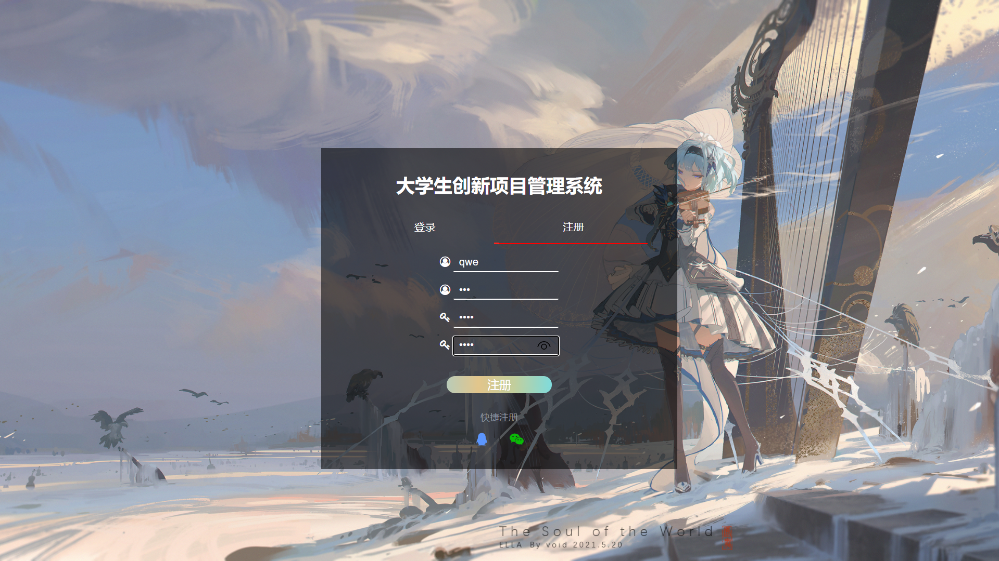
项目需求
PART 01
Project Requirements

Slide 4

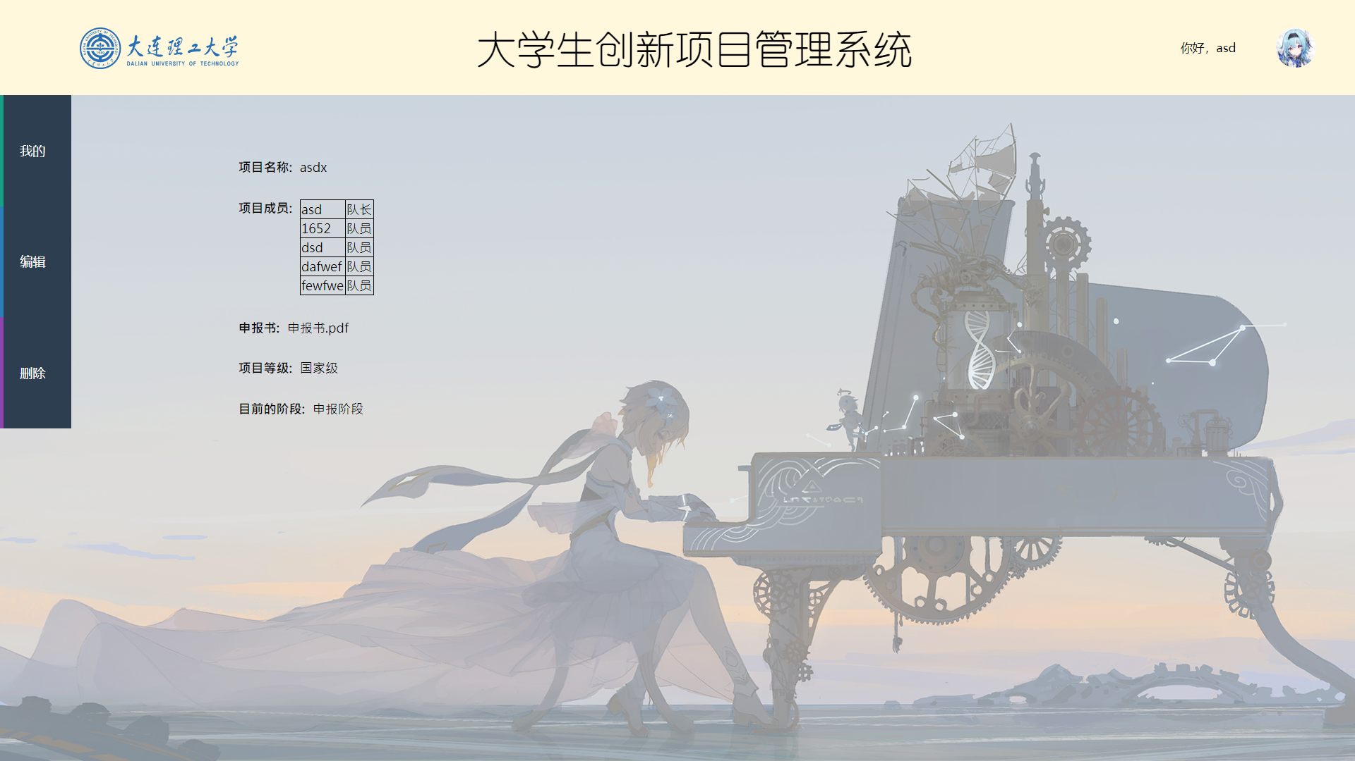
一点介绍
01
user can, or print the make it into a film to be used in a wider field
项目需求
功能需求
外部接口需求
本系统旨在管理大学生创新创业项目，需要模拟现实的大创管理系统，要实现大创项目的增删改查等功能，通过给不同用户不同的访问权限来保证系统的安全
通过WEB程序设计实现网页端访问，将所有的功能接口都封装起来，保证用户页面的简洁易用，

Slide 5
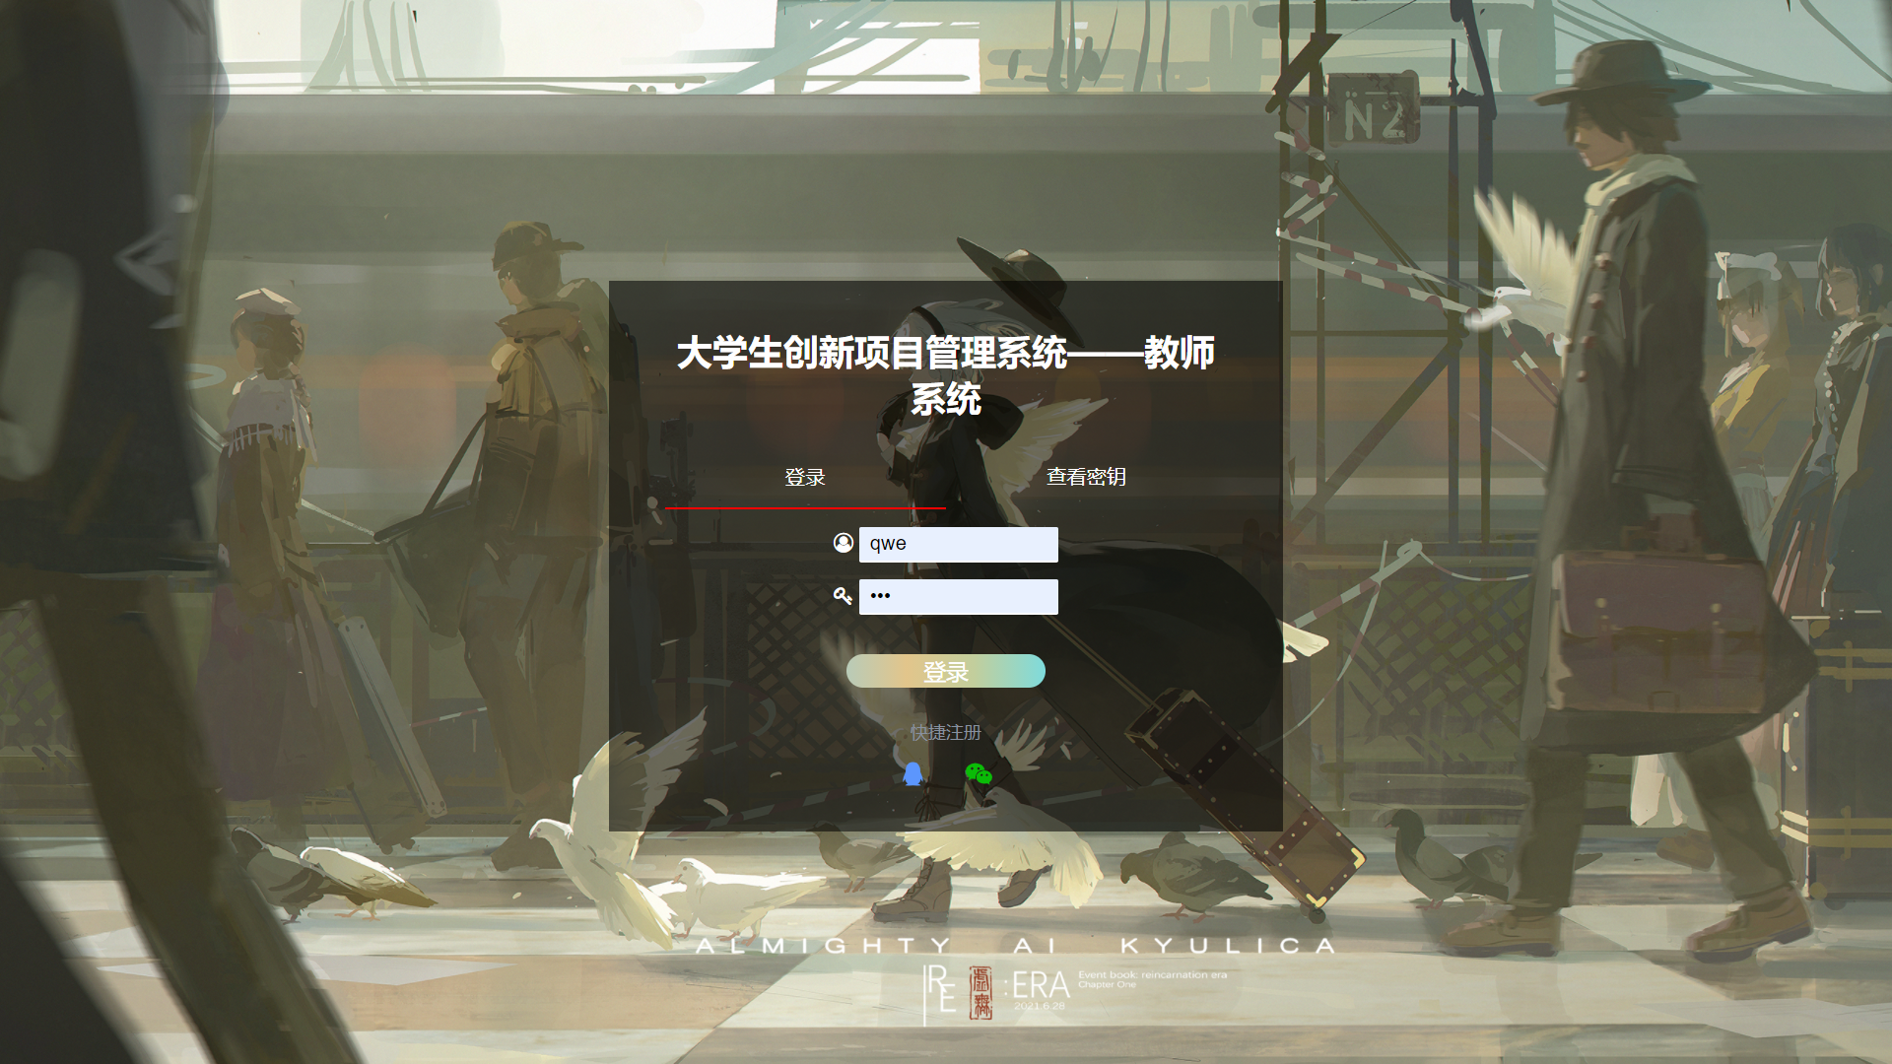
项目设计
PART 02
Project Design

Slide 6

关于所需技术的一些分析
01
user can, or print the make it into a film to be used in a wider field
由于我们是一个java web项目，所以需要包括多种开发工具
在这个项目中，我们使用了servlet，html，jsp，css，JavaScript，vue等多种技术，代码量较大
VUE
JDBC
Servlet
frienthe most dane landing, so he waof a flight were thest dane landing, so he waof a flight were the

Slide 7
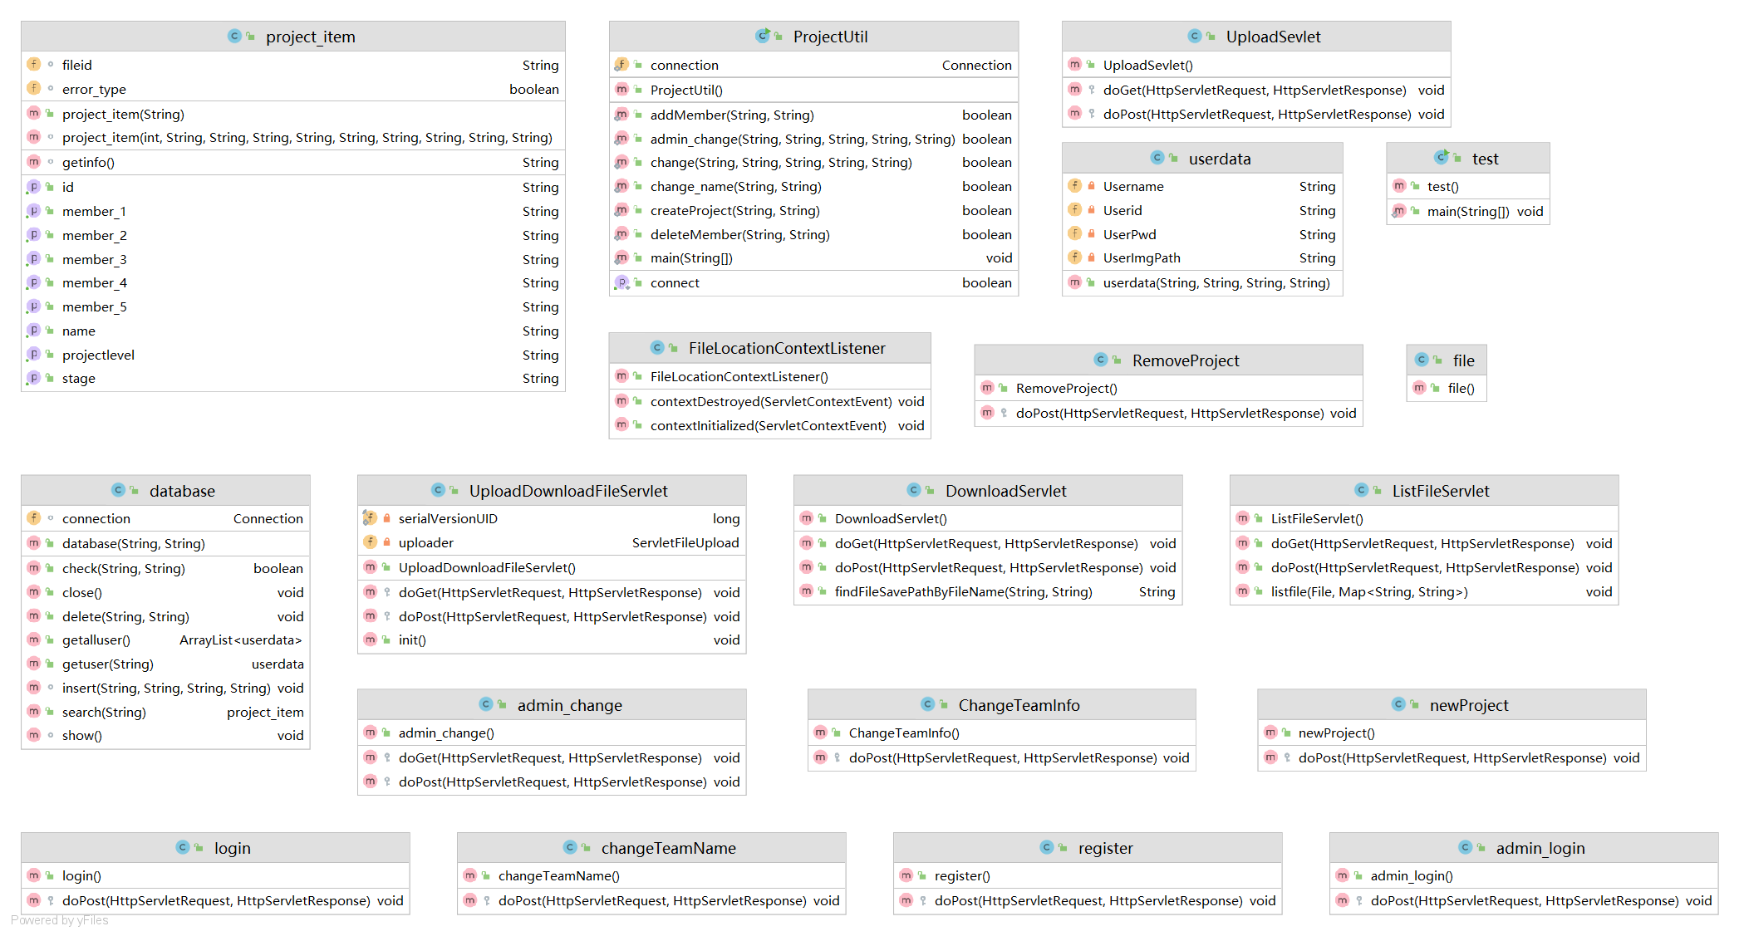
项目类图

Slide 8
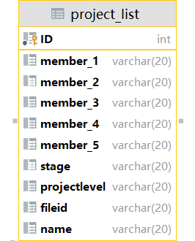
数据库设计
-- auto-generated definition create table project_list ( ID int auto_increment primary key, member_1 varchar(20) null, member_2 varchar(20) null, member_3 varchar(20) null, member_4 varchar(20) null, member_5 varchar(20) null, stage varchar(20) null, projectlevel varchar(20) null, fileid varchar(20) null, name varchar(20) null );
The user can demonstrate on a projector or computer, or print the presentation and make it into a film to be used in a wider field

Slide 9
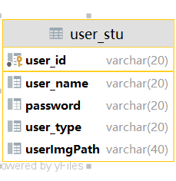
数据库设计
-- auto-generated definition create table user_stu ( user_id varchar(20) not null primary key, user_name varchar(20) null, password varchar(20) null, user_type varchar(20) null, userImgPath varchar(40) null );
The user can demonstrate on a projector or computer, or print the presentation and make it into a film to be used in a wider field

Slide 10
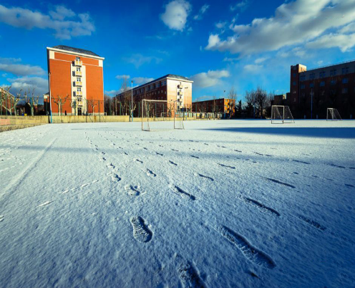
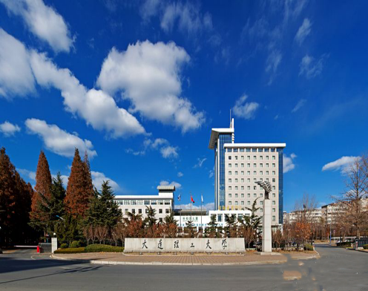
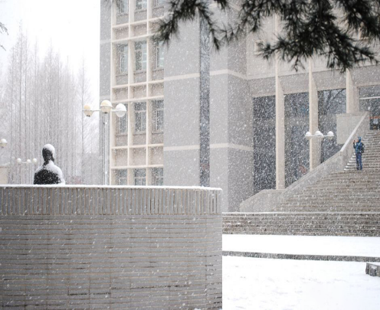
设计模式
DAO模式
MVC模式
过滤器模式（暂定）
将项目分为数据库连接类、VO实体类、DAO接口、DAO实现类、DAO工厂类，实现对数据库更为简单方便的管理与操作
整个项目分为三层，表现层提供用户交互GUI，业务逻辑层实现代码，数据持久层负责对数据库的操作
统一接收并过滤客户端的请求，根据过滤器的选择，将请求传送给对应的处理程序

Slide 11

项目实现
PART 03
Project Implementation

Slide 12

Vue能力的实践
02
user can, or print the make it into a film to be used in a wider field
Section About Company
关于Vue
Vue.js（读音 /vjuː/, 类似于 view） 是一套构建用户界面的渐进式框架。
Vue 只关注视图层， 采用自底向上增量开发的设计。
Vue 的目标是通过尽可能简单的 API 实现响应的数据绑定和组合的视图组件。,
$30,52
$20,63
Project X
Project X
20, JAN 201X
22, JAN 201X

Slide 13
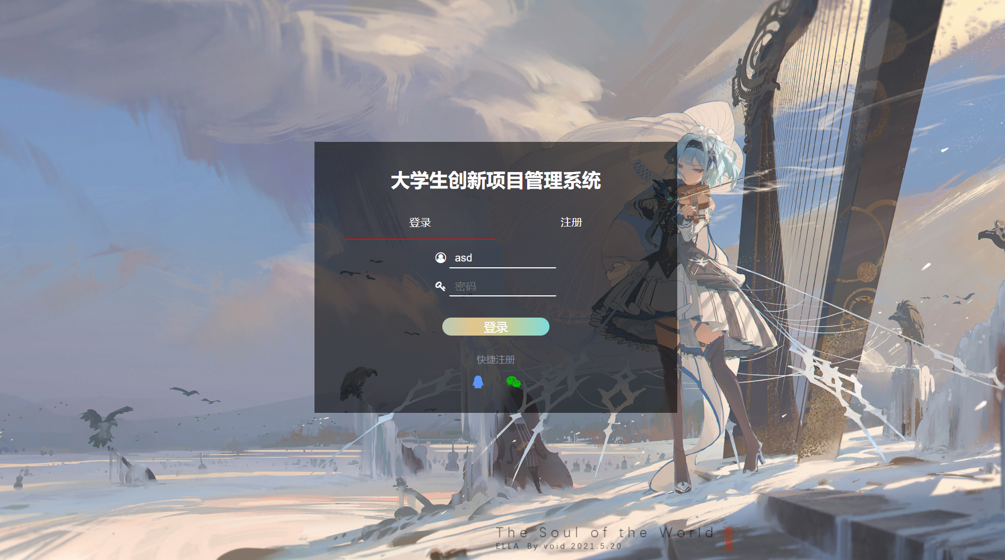
Vue前端路由设计（举个栗子）
前端路由，根据不同的用户事件，显示不同的页面内容。本质就是用户事件与事件处理函数之间的对应关系。前端路由负责事件监听，触发事件后，通过事件函数渲染不同内容。
new Vue({ el: '.center', data() { var project = a(); if(project.Pname!==false){ project.isCreate=true; console.log(project); project.book = "申报书.pdf" if (project.member[0] !== project.id) { project.isowner = true; } else { project.isowner = false;} project.namelist = ["member_1", "member_2", "member_3", "member_4", "member_5"] return { project: project, } } else { project.isCreate=false; return { project: project, count: 5}}}, methods: {}, beforeCreate() { console.log("almost got it" + this.count);}, create() { this.data() }})
The user can demonstrate on a projector or computer, or print the presentation and make it into a film to be used in a wider field

Slide 14
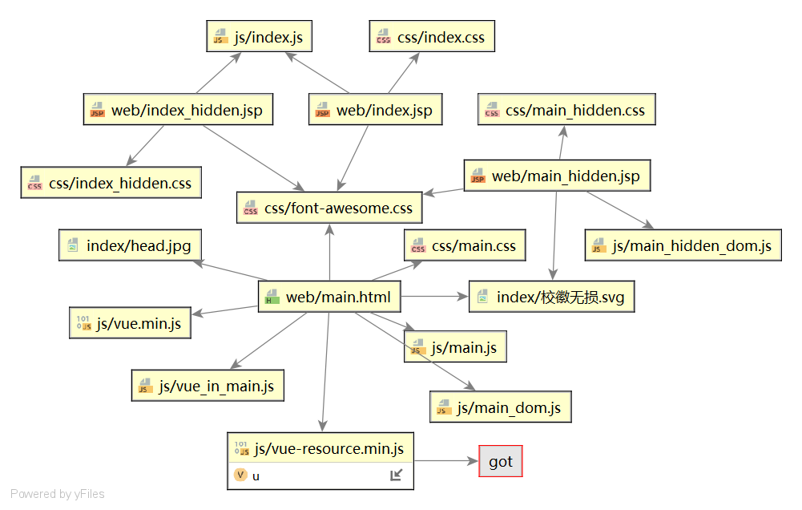
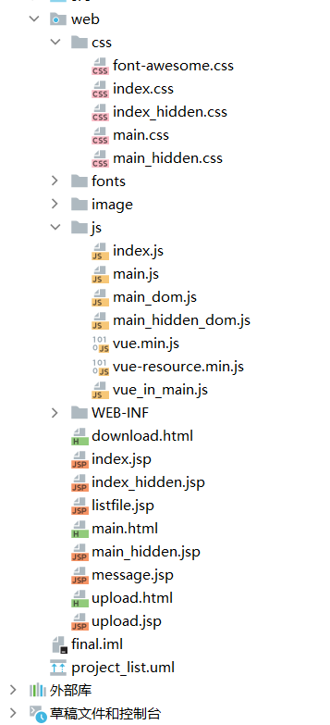
基于Vue的前后端依赖关系
这是用WebStorm自动生成的QAQ
The user can demonstrate on a projector or computer, or print the presentation and make it into a film to be used in a wider field

Slide 15
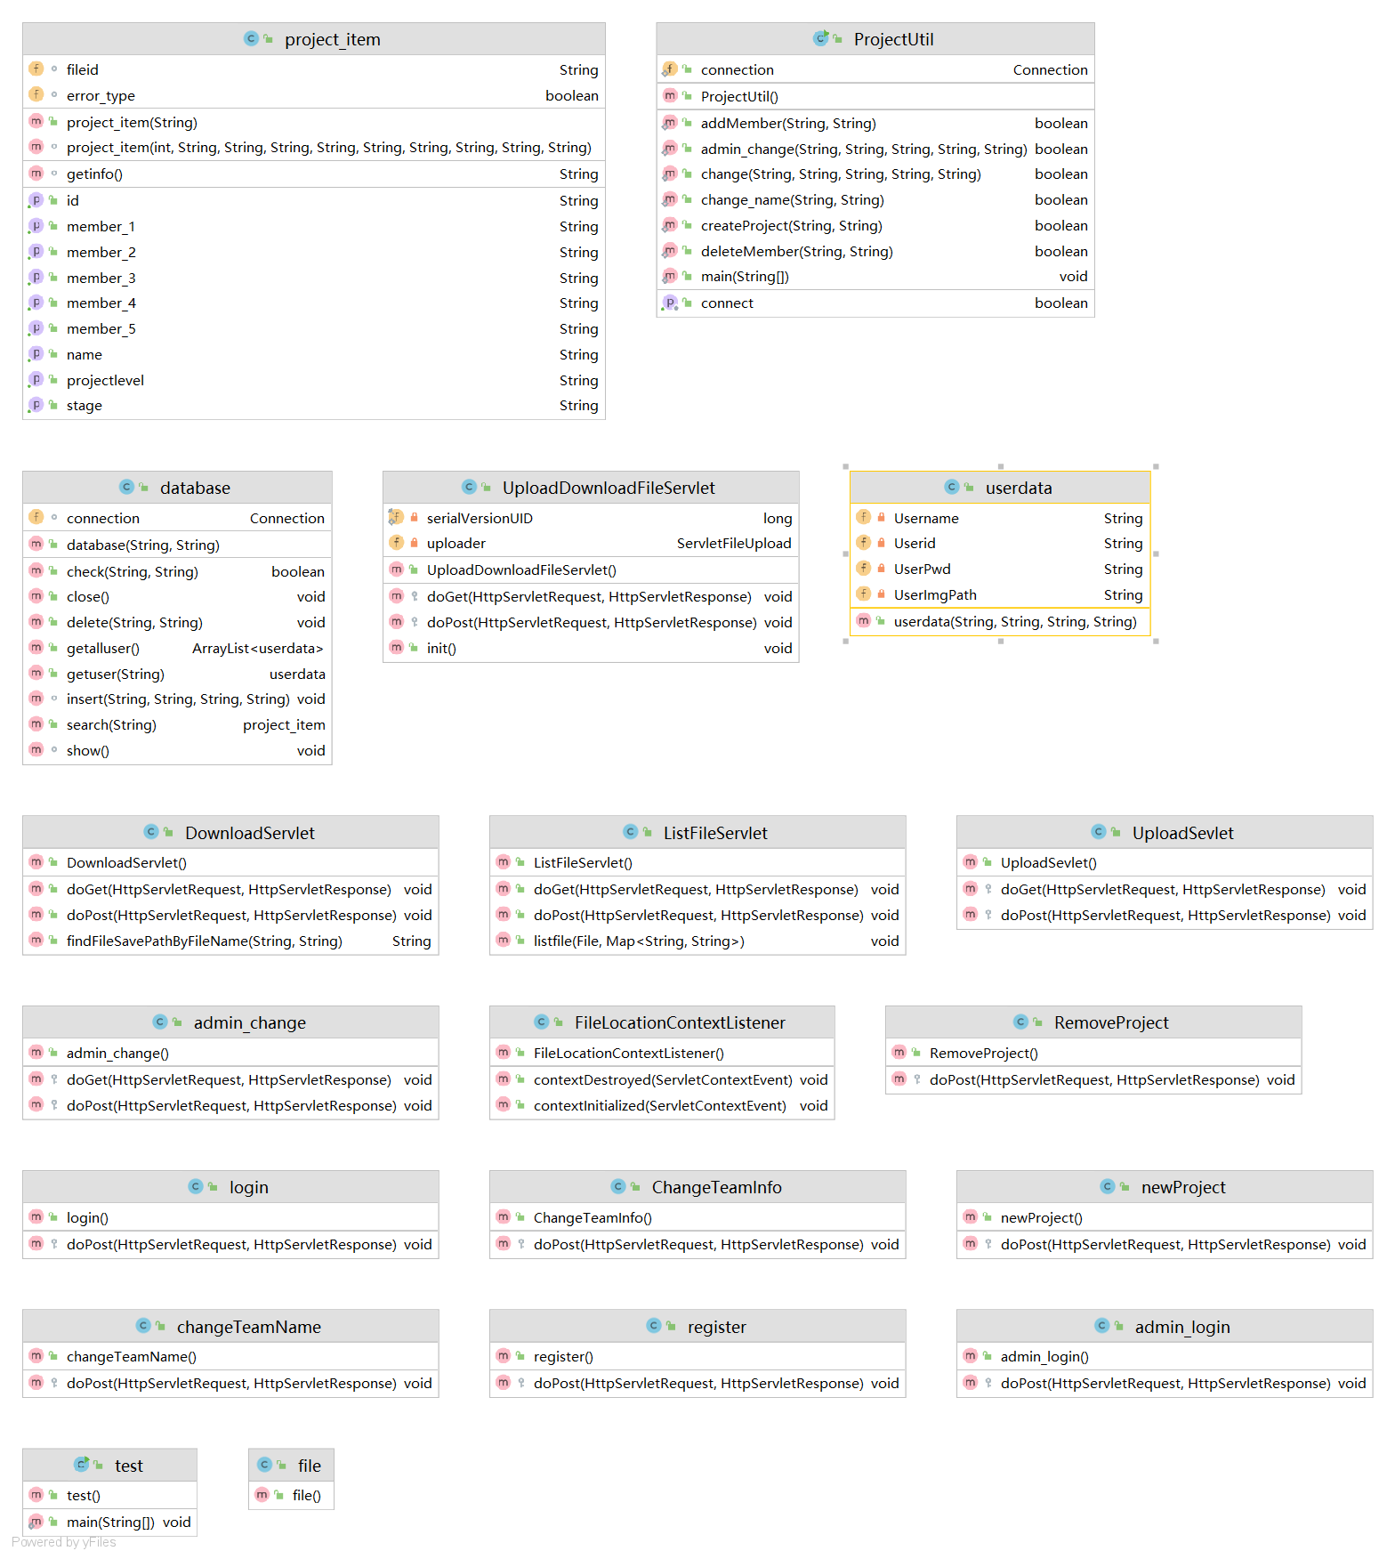
Servlet设计
Java Servlet 是运行在 Web 服务器或应用服务器上的程序，它是作为来自 Web 浏览器或其他 HTTP 客户端的请求和 HTTP 服务器上的数据库或应用程序之间的中间层。
protected void doGet(HttpServletRequest request,
HttpServletResponse response) throws IOException { PrintWriter printWriter = response.getWriter(); request.setCharacterEncoding("utf-8"); response.setCharacterEncoding("utf-8"); response.setHeader("content-type", "text/html;charset=utf-8"); String id = request.getParameter("id"); String name = request.getParameter("name"); String member_1 = request.getParameter("member_1"); String stage = request.getParameter("stage"); String projectlevel = request.getParameter("projectlevel"); database database = new database("root", "123456"); ProjectUtil.admin_change(id, name, member_1, stage, projectlevel); response.sendRedirect("index.jsp"); }
The user can demonstrate on a projector or computer, or print the presentation and make it into a film to be used in a wider field

Slide 16
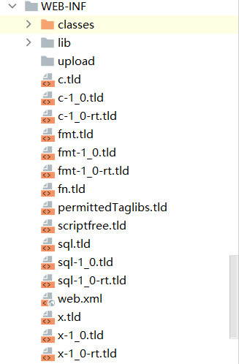
WebXml配置
JSP标准标签库（JSTL）是一个JSP标签集合，它封装了JSP应用的通用核心功能。支持通用的、结构化的任务，比如迭代，条件判断，XML文档操作，SQL标签。 除了这些，它还提供了一个框架来使用集成JSTL的自定义标签。
<?xml version="1.0" encoding="UTF-8"?> <welcome-file>index.jsp</welcome-file> </welcome-file-list> <jsp-config> <taglib> <taglib-uri>http://java.sun.com/jsp/jstl/fmt</taglib-uri> <taglib-location>/WEB-INF/fmt.tld</taglib-location></taglib> <taglib> <taglib-uri>http://java.sun.com/jsp/jstl/fmt-rt</taglib-uri> <taglib-location>/WEB-INF/fmt-1_0-rt.tld</taglib-location></taglib> <taglib> <taglib-uri>http://java.sun.com/jsp/jstl/core</taglib-uri> <taglib-location>/WEB-INF/c.tld</taglib-location></taglib> <taglib> <taglib-uri>http://java.sun.com/jsp/jstl/core-rt</taglib-uri> <taglib-location>/WEB-INF/c-1_0-rt.tld</taglib-location></taglib> <taglib> <taglib-uri>http://java.sun.com/jsp/jstl/sql</taglib-uri> <taglib-location>/WEB-INF/sql.tld</taglib-location></taglib> <taglib> <taglib-uri>http://java.sun.com/jsp/jstl/sql-rt</taglib-uri> <taglib-location>/WEB-INF/sql-1_0-rt.tld</taglib-location></taglib> <taglib> <taglib-uri>http://java.sun.com/jsp/jstl/x</taglib-uri> <taglib-location>/WEB-INF/x.tld</taglib-location></taglib> <taglib> <taglib-uri>http://java.sun.com/jsp/jstl/x-rt</taglib-uri> <taglib-location>/WEB-INF/x-1_0-rt.tld</taglib-location></taglib> </jsp-config> </web-app>
JSP 标准标签库（JSTL）

Slide 17
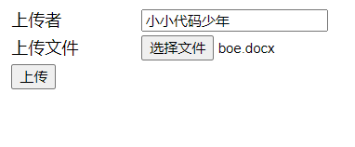

文件系统的设计
用Java设计文件系统实现申报书的分类存储
1、为保证服务器安全，上传文件应该放在外界无法直接访问的目录下，比如放于WEB-INF目录下。
2、为防止文件覆盖的现象发生，要为上传文件产生一个唯一的文件名。
3、为防止一个目录下面出现太多文件，要使用hash算法打散存储。
4、要限制上传文件的最大值。
5、要限制上传文件的类型，在收到上传文件名时，判断后缀名是否合法。
import org.apache.commons.fileupload.FileItem; import org.apache.commons.fileupload.disk.DiskFileItemFactory; import org.apache.commons.fileupload.servlet.ServletFileUpload;
The user can demonstrate on a projector or computer, or print the presentation and make it into a film to be used in a wider field

Slide 18
Java类设计
我们尝试在功能完全完成的情况下减少Java类的数量实现，尽量多使用接口、实现多态，以提高类的复用性。
import org.apache.commons.fileupload.FileItem; import org.apache.commons.fileupload.disk.DiskFileItemFactory; import org.apache.commons.fileupload.servlet.ServletFileUpload;
The user can demonstrate on a projector or computer, or print the presentation and make it into a film to be used in a wider field

Slide 19
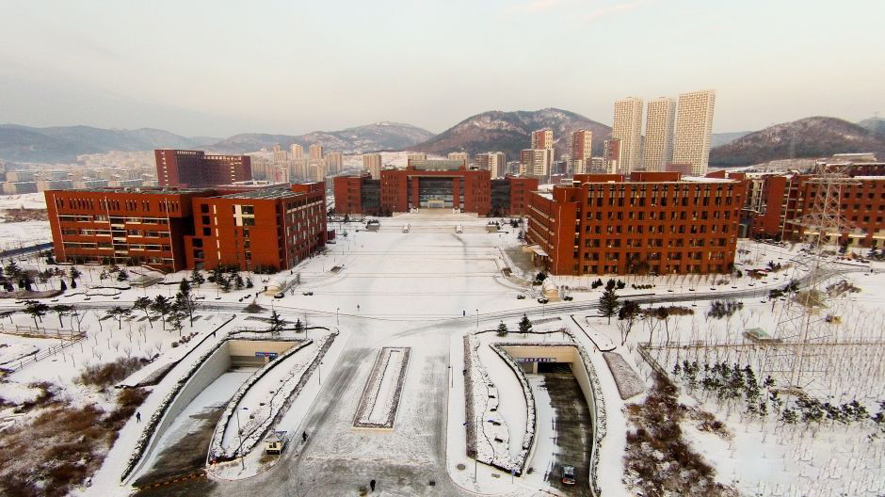
标题文字添加此处
03
user can, or print the make it into a film to be used in a wider field
登录和注册
教师系统
利用简单的sql和servlet实现登录和注册
分发教室账号和密钥，教师有完全的权限
项目管理
文件系统
每个项目的队长有该项目完全的管理权和命名权
简简单单写一个文件系统

Slide 20
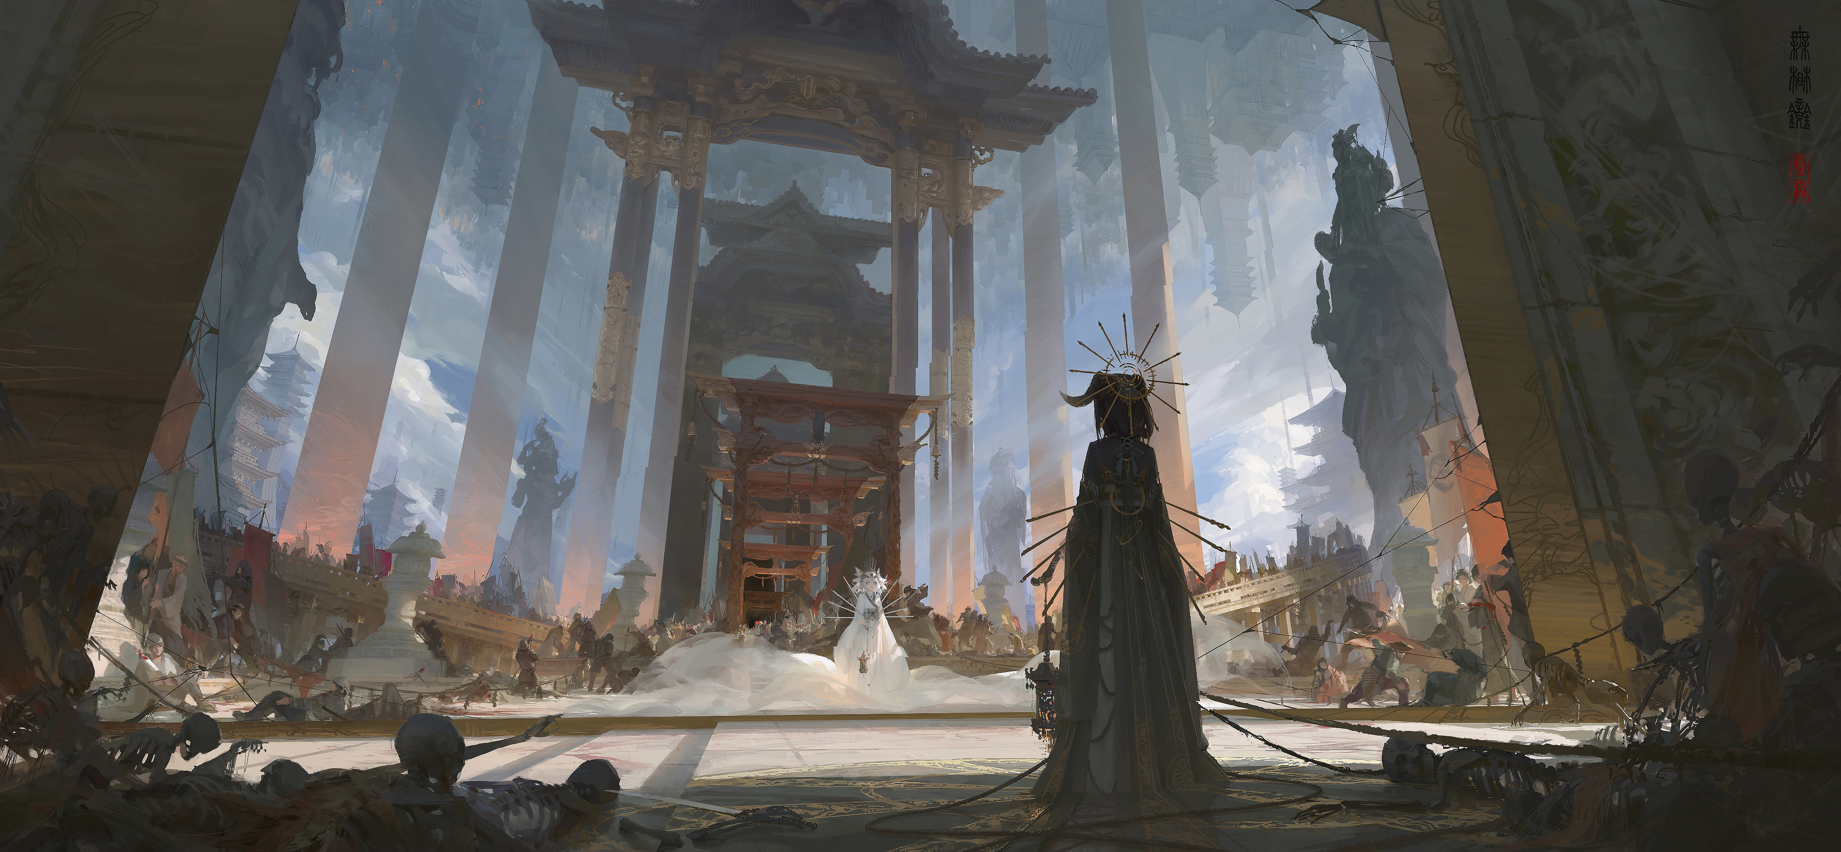
项目演示
PART 04
Project Demonstration

Slide 25
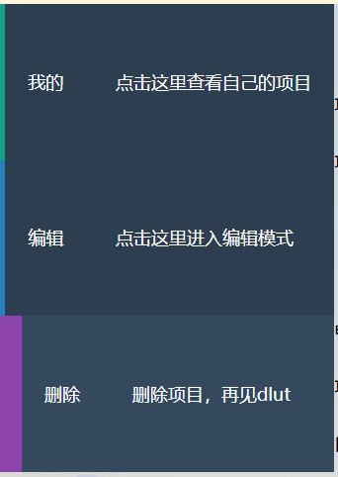

Slide 26
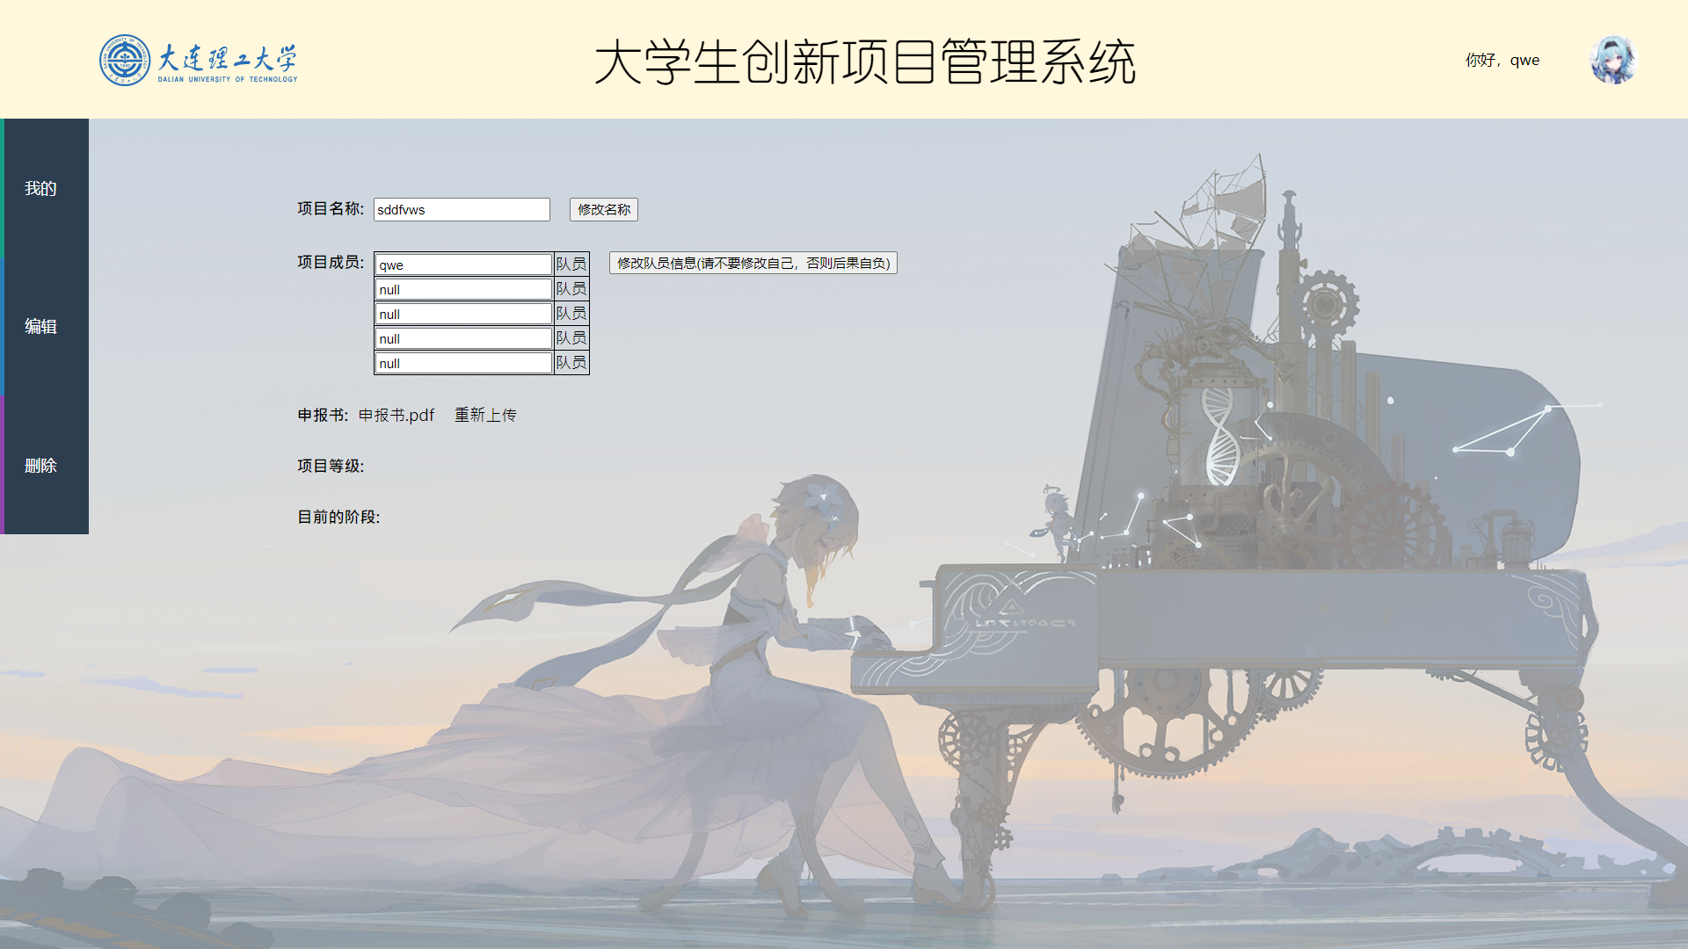

Slide 27
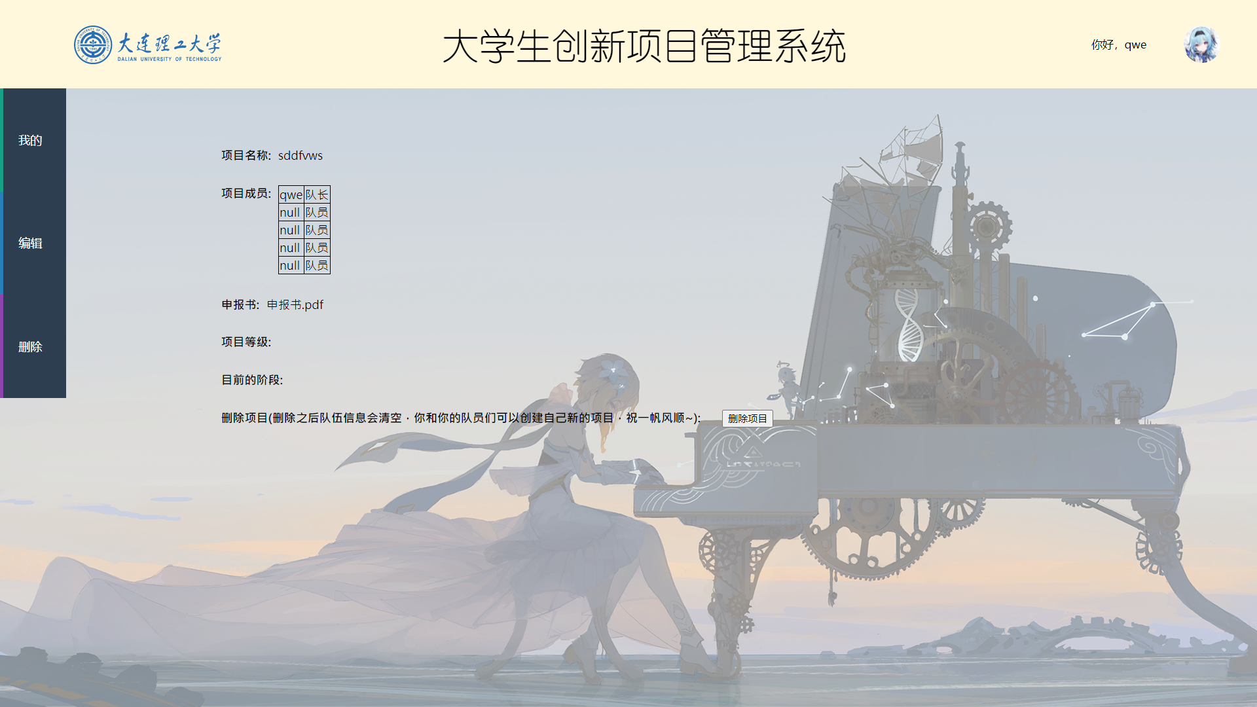

Slide 28
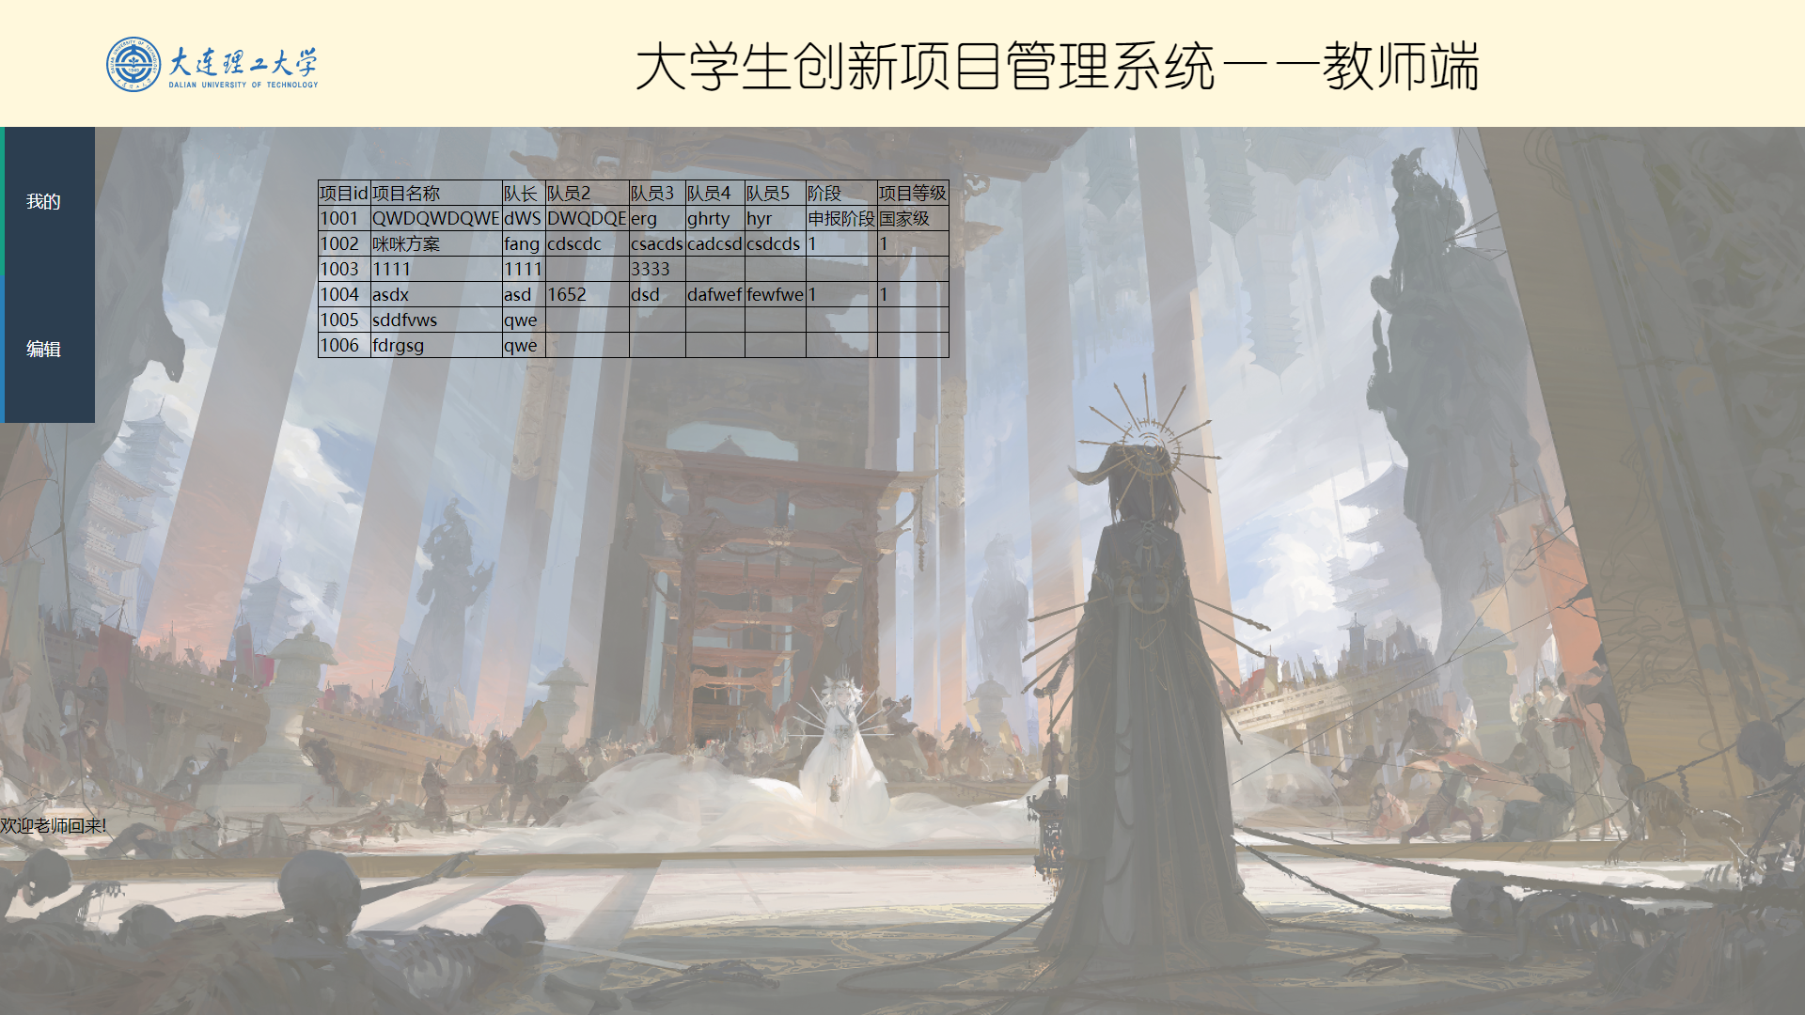

Slide 29
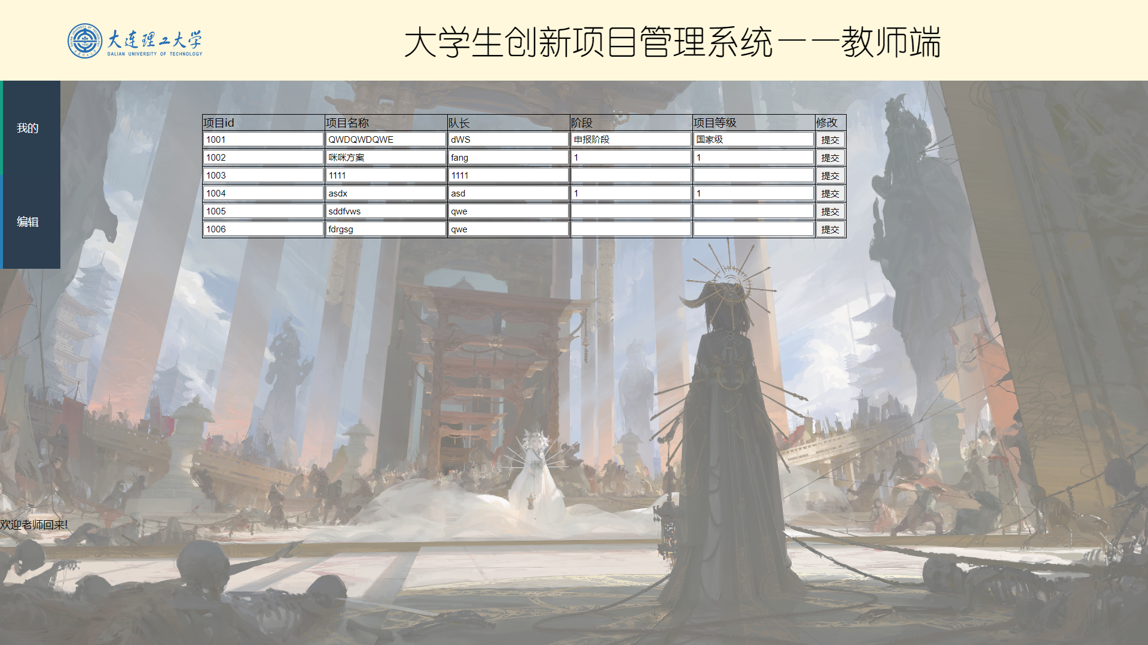

Slide 30
这
就是我给小学期的答案
谢谢大家😋
从第一行servlet代码，从web端发了疯似的报404，从到被版本问题坑死，到网上找思路做文件系统，在前端引入Vue框架，再到手撕jdbc 。
这次从前端到后端，从策划到美工，收获很大。

Slide 31

简简单单开个源
https://github.com/fangtaosong/sophomore-Java-homework
要个star应该不过分吧😋
做了一个二维码

Slide 32

感谢您的聆听
THANKS
谢谢大家！
汇报人：方陶松
Date:2021.7.18

